Slide 2
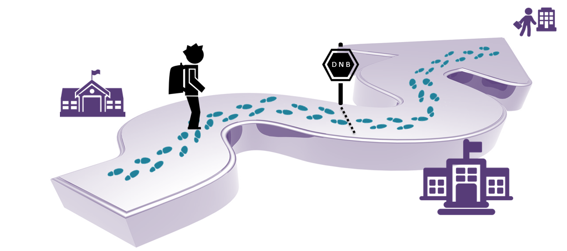
Mon parcours de formation
FORMATION IMMERSION NIVEAU 1
FORMATION VALIDATION NIVEAU 2
Notes:
La formation Yon-Ka est divisée en 2 parties :
le stage d'immersion de 5 jours
le stage de validation d'une journée
Lors du précédent rendez-vous YON-KA, nous avons découvert les 5 jours de formation "IMMERSION".
Aujourd'hui nous allons découvrir la journée de validation, qui se déroule entre 6 mois et un an après la formation de niveau 1.
Tous les outils de formation sont disponibles.

Slide 3
Formation validation
QU'EST-CE QUE C'EST ?
Une formation personnalisable pour toutes celles qui ont déjà suivi une formation Yon-Ka IMMERSION.
Idéalement entre 6 mois et 1 an après la formation de niveau 1.
Pour confirmer, réviser et approfondir ses connaissances.
Qui renforce la nouvelle formation Yon-Ka et le suivi de la formation
Notes:
nous nous sommes rapidement aperçus qu'après la formation "immersion" de niveau 1, nous ne revoyions plus les esthéticiennes pendant plusieurs années. Et lorsque nous les revoyions, nous constations que les étapes fondamentales n'étaient pas ou plus connues, et que les connaissances n'étaient pas suffisantes pour conseiller et vendre les produits et soins YON-KA.Nous avons donc créé un module de niveau 2 pour vérifier le niveau des esthéticiennes et approfondir leurs connaissances :
Une formation personnalisable pour toutes celles qui ont déjà suivi une formation Yon-Ka IMMERSION.
Idéalement entre 6 mois et 1 an après la formation de niveau 1.
Pour confirmer, réviser et approfondir ses connaissances.
Qui renforce la nouvelle formation Yon-Ka et le suivi de la formation.

Slide 4
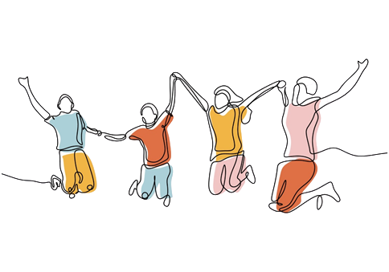
Formation validation
UNE JOURNÉE DE TEAM BUILDING !
Un esprit d'équipe
Une célébrité par équipe
Bracelet de couleur
Compétition
Cadeau pour l'équipe gagnante !
Cette formation d'une journée a été conçue pour être un peu différente :
Approche plus ludique et interactive.
L'information est moins ascendante.
OBJECTIFS
Valider les connaissances
Passer en revue tout ce qui a été vu pendant la formation
Identifier les points forts et les points faibles

Slide 5
Formation validation Programme
Rendez-vous VIP
La Grande Battle
Le
Savant Fou
9h30-12h30
13h30-17h30
Vrai /faux
Pratique
Notes:
Plan de table à l'avance en fonction de la personnalité :
Chevalet et bracelet de couleur pour les équipes : 3 équipes
Le savant fou : Nous commençons par le savant fou qui veut tout savoir de ses attentes !
Les rendez-vous VIP : Nous inviterons ensuite 3 célébrités qui leur demanderont leur routine beauté.
Jeu de la grande bataille : 2 ou 3 équipes.

Slide 6
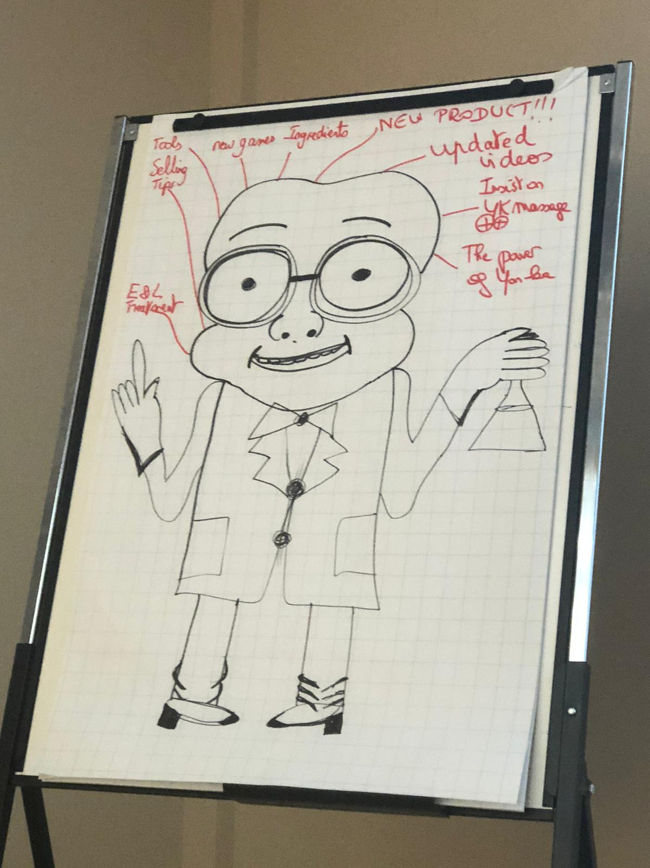
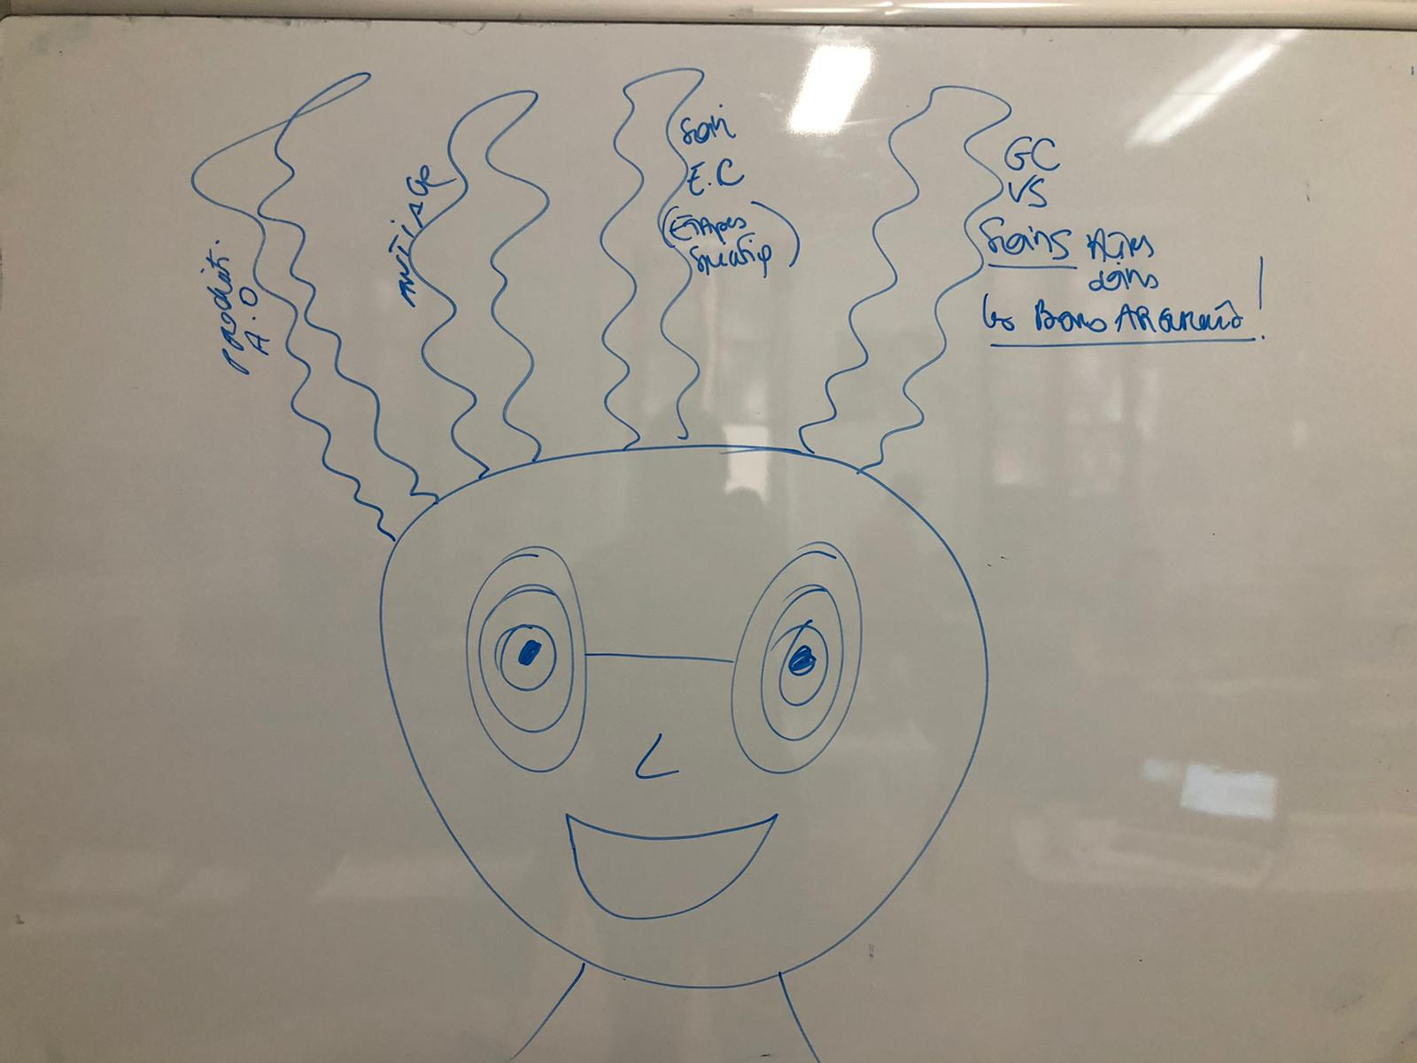
Le Savant Fou
OBJECTIFS
Découvrir les attentes et les besoins de chaque participant
Orienter notre journée de formation sur mesure
Notes:
pour introduire la journée, nous recherchons les attentes et les besoins de chaque participant
Nous commençons par le savant fou qui veut tout savoir sur leurs attentes ! Dessinez une tête de savant fou et complétez-la pendant le tour de table avec les attentes de chaque équipe : chaque attente représente une mèche de cheveux
vous pouvez décider de la compléter vous-même ou d'impliquer chaque participant
Permet d'adapter la formation "sur mesure". Même si nous avons un programme prédéfini, nous pourrons l'adapter aux besoins des participants.

Slide 7
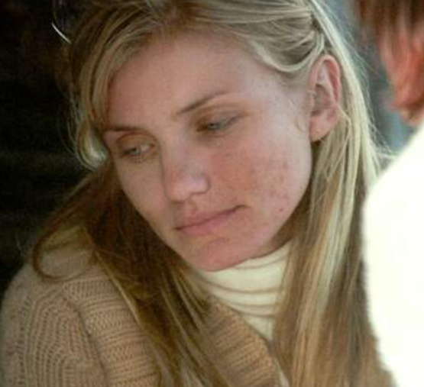
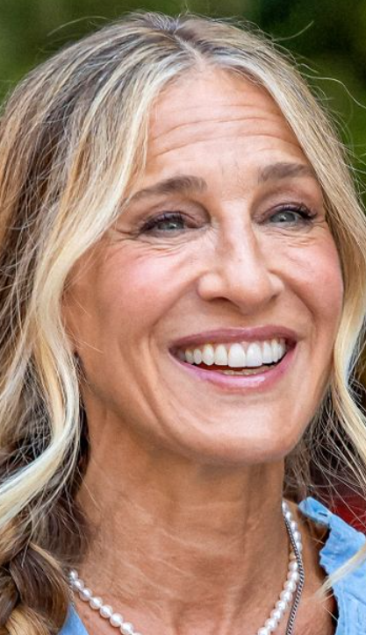
RDV VIP
L’ORDONNANCE BEAUTÉ
OBJECTIFS
Apprendre à poser les bonnes questions pour obtenir un diagnostic de peau
Pratiquer l'écoute active et retenir les informations importantes
Utiliser l'ordonnance beauté de manière systématique et efficace
3 ÉQUIPES - 3 VIP
Dans chaque équipe, une personne jouera le rôle de la célébrité. Les autres membres doivent lui poser les bonnes questions afin de compléter son ordonnance beauté adaptée à ses besoins.
1→ Poser des questions à chacune des stars et noter les infos clés (5mn)
2→ Remplir son ordonnance beauté (10 produits)
Les points
1 point par bonne réponse
+ 1 point bonus pour le soin
Notes:
1er jeu collectif : RENDEZ-VOUS VIP
Dans la mesure du possible, nous demandons aux personnes internes de jouer le rôle de VIP.
Vous connaissez tous l'importance du diagnostic cutané. Il est donc primordial de le rendre indispensable et efficace

Slide 8
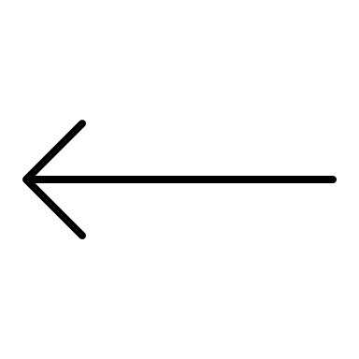
RDV VIP
ANTI AGE :
AGE CORRECTION & AGE EXCEPTION
SERUM C20
SOINS :
VITAMIN C²⁵
EXCELLENCE CODE
PEAU NEUVE :
NUDE PERFECT & PRODUITS REVOVATEURS
SOIN :
PEELING³⁰
ANTI-IMPERFECTIONS :
PURIFIER & MATIFIER
SOIN :
PURETE²⁰
Notes:
Chaque célébrité nous permet d'approfondir les connaissances d'une gamme de produits et des soins professionnels qui y sont associés.

Slide 9
RDV VIP

Slide 10
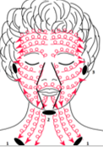
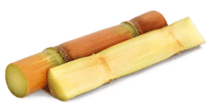
RDV VIP
L’ATELIER PEELINGS
OBJECTIFS
Approfondir les connaissances des esthéticiennes sur les peelings
Confirmer les méthodes d'utilisation
Se sentir plus à l'aise pour recommander et utiliser chaque peeling
1→ En fonction de votre célébrité et du diagnostic réalisé juste avant, sélectionnez le peeling recommandé et tous les éléments associés. Ne gardez que les bons éléments sur le plateau
Les points
1 point pour chaque bon élément.
+1 point de bonus pour la démo de l'épluchure.
3 PEELINGS - 3 TECHNIQUES
Chaque équipe dispose d'un plateau avec : les 3 peelings, tous les accessoires et techniques associés, la quantité de produit nécessaire, la méthode de retrait.
Notes:
Après les conseils sur les produits et les soins en cabine, en fonction des besoins de chaque personnalité, il faut trouver le peeling le plus adapté en montrant comment l'utiliser et avec le matériel adapté si nécessaire.

Slide 11
RDV VIP
faire compléter le tableau récapitulatif
Notes:
nous retrouvons ici un jeu pour résumer l'utilisation des peelings grâce à un tableau à compléter
il s'agit de trouver
les différents acides contenus dans chaque peeling,
dans quels traitements ils sont utilisés
et les bénéfices

Slide 12
La Grande Battle & le Vrai/Faux
OBJECTIFS
Valider les connaissances
Passer en revue tout ce qui a été vu au cours de la journée
Identifier les points forts et les points faibles
1→ Soyez le plus rapide à répondre à la question
2→ Soyez précis dans votre réponse
Les points
1 à 3 points par bonne réponse
DES ÉQUIPES QUI S'AFFRONTENT
En ce qui concerne LA GRANDE BATTLE, le formateur pose des questions avec différents niveaux de difficulté associés à des points de 1 à 3. Le premier qui a la réponse doit appuyer sur le buzzer et donner la réponse.
Pour le VRAI/FAUX : différentes informations défilent sur le tableau, chacune doit utiliser son ardoise pour donner la réponse : vrai ou faux.
Notes:
nous fournissons les jeux avec des suggestions de questions. Bien entendu, vous pouvez personnaliser vos questions en fonction de vos marchés respectifs.

Slide 13
Pratique
OBJECTIFS
Veiller à ce que les techniques fondamentales soient bien respectées
Mesurer les connaissances de l'équipe
Revoir les techniques nouvelles ou plus difficiles en fonction des besoins individuels
UNE FORMATION SUR MESURE
L'un des principaux intérêts de cette formation est la personnalisation. Grâce au " savant fou " et au tour de table de la matinée, nous pouvons adapter les étapes pratiquées à chaque groupe. Nous avons ainsi sélectionné les 6 étapes clés mais elles peuvent être modifiées en fonction des besoins.
1→ Identifier et partager les besoins
2→ Mise à jour des connaissances
Notes:
L'après-midi est consacré à la pratique. En fonction des informations recueillies en début de journée auprès du savant fou, nous pouvons adapter les étapes en fonction des besoins. L'objectif est de contrôler la bonne réalisation des étapes et de les revoir si nécessaire.

Slide 14
Fin de formation
Notes:
les points des équipes sont comptabilisés et les cadeaux sont distribués
une fois de plus, vous pouvez personnaliser les cadeaux en fonction de votre stock. cette journée de formation est personnalisable du début à la fin.
L'idée principale est de répondre aux besoins des participants sous forme de jeu.la journée permet également un suivi de vos clients

Slide 15
Fin de formation
Notes:
A la fin de la journée, nous remettons aux participants un dépliant reprenant les informations essentielles de la journée (nombreux tableaux récapitulatifs, réponses aux questions du quiz, recettes de mocktails).

Slide 16
Mise en place
Notes:
tout ce dont vous avez besoin pour passer la journée est prêt à l'emploi.
Si vous avez besoin d'aide, je serais heureuse de vous aider et, si possible, de vous assister et d'animer à vos côtés votre journée de formation à la validation.

Slide 17
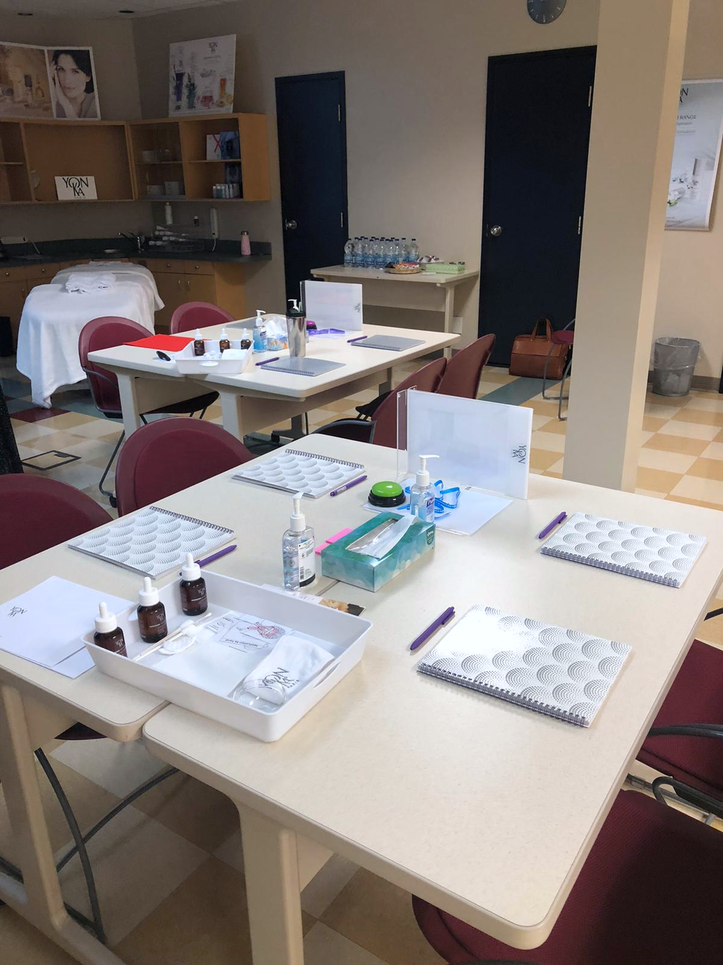
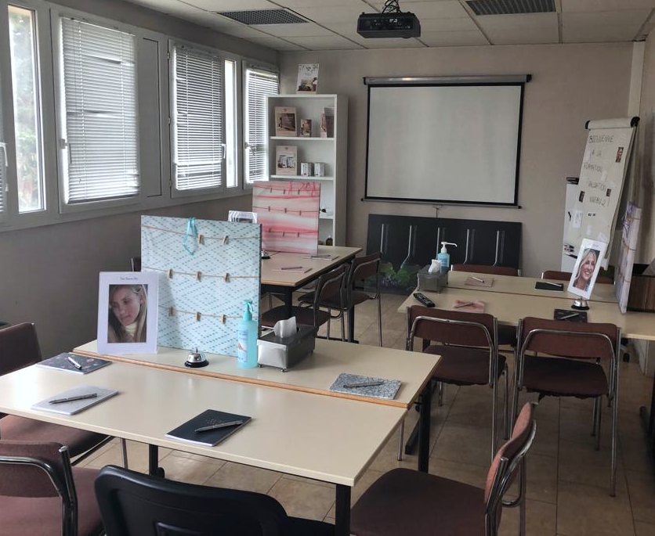
Galerie photo
CANADA
FRANCE

Slide 18
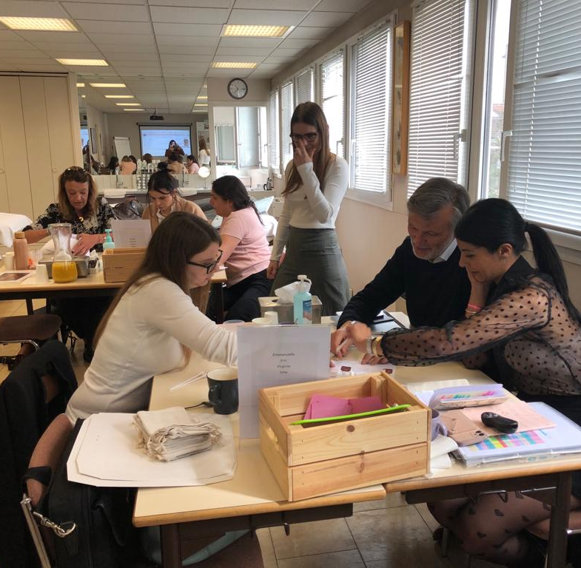
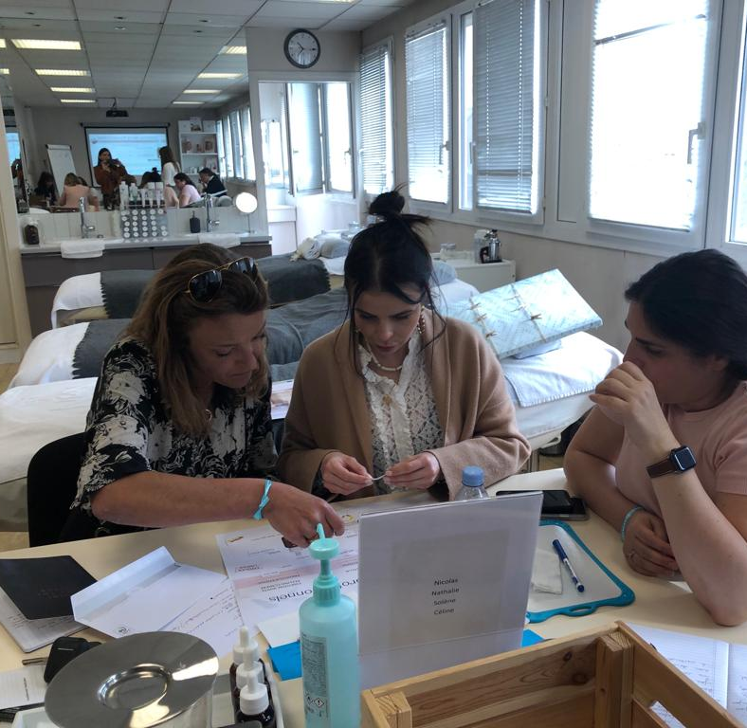
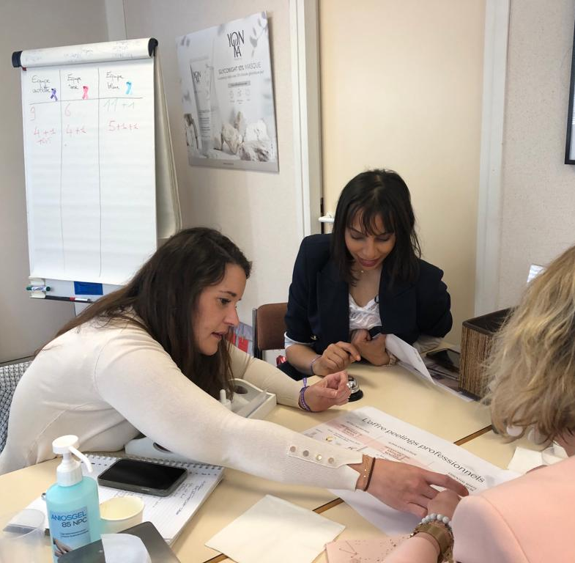
Galerie photo

Slide 19
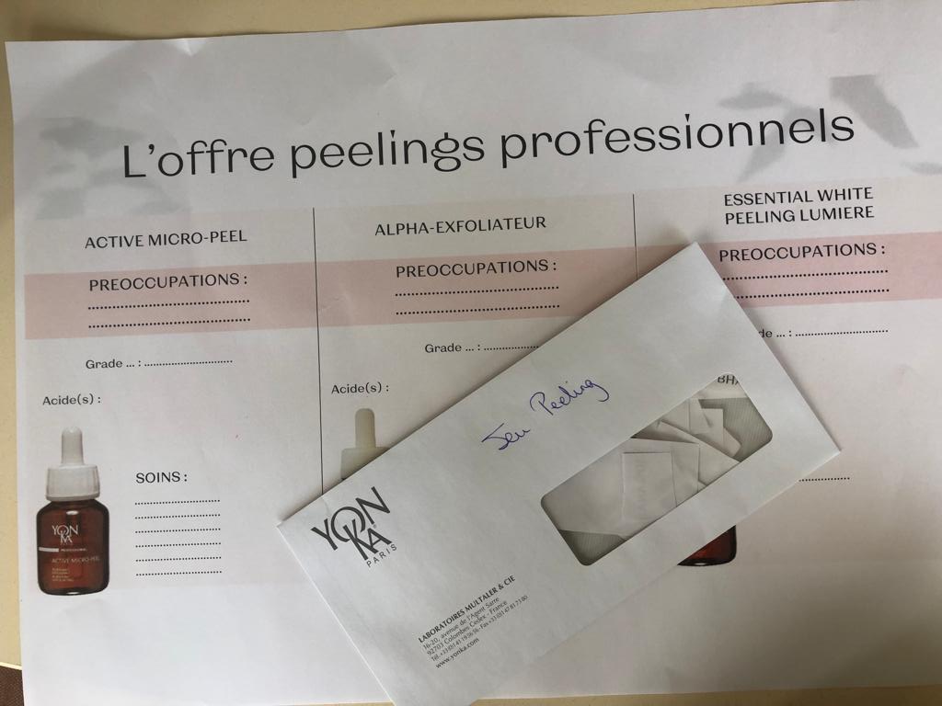
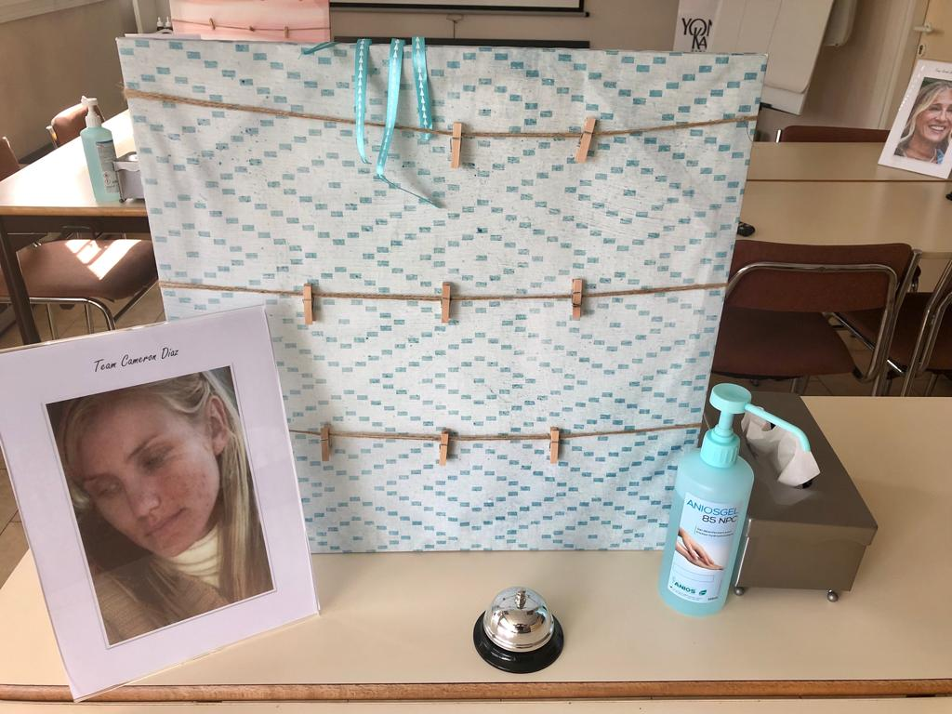
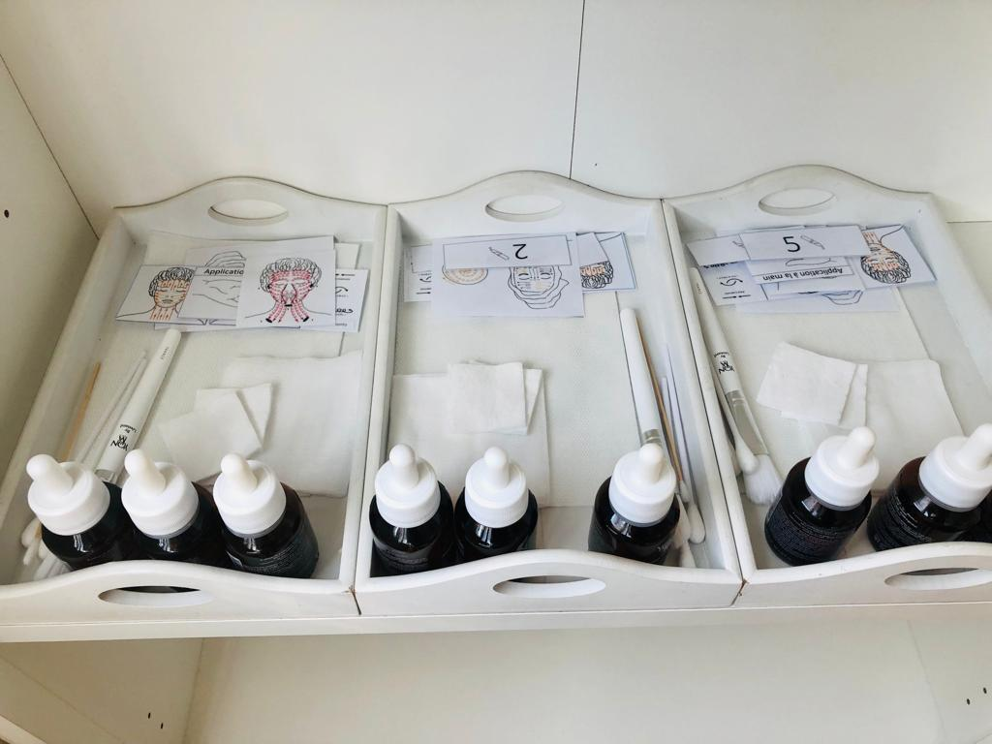
Galerie photo

Slide 20
Vidéo de présentation

Slide 21
Merci !

